Slide 1


Câmara de Saúde Suplementar
Informes sobre:
Transferência de Carteira
Regiões de Saúde
Painel de Reajuste Coletivo
ARR do reajuste individual
Cátia Mantini
GGREP/DIPRO/ANS
Dezembro de 2025

Slide 2
Atualização da resolução normativa nº 112/2005
Transferência de Carteira
GEMOP/GGREP/DIRAD-DIPRO/DIPRO

Slide 3
Informe sobre a abertura da Consulta Pública (09/12/25 a 23/01/26)
Avaliação de Resultado Regulatório - ARR
Nota Técnica de Análise de Impacto Regulatório - AIR
Minuta de Resolução Normativa
Quadro comparativo (De-Para) com as alterações da RN 112
Exposição de Motivos

Slide 4
APRIMORAMENTO REGULATÓRIO
Definições
Legitimidade para adquirir uma carteira
Documentação para o pedido de transferência
Prazos para análise e efetivação da transferência
Manutenção das condições contratuais
Manutenção da assistência
Transferência parcial de carteira
Transferência compulsória de carteira
Demais aprimoramentos

Slide 5
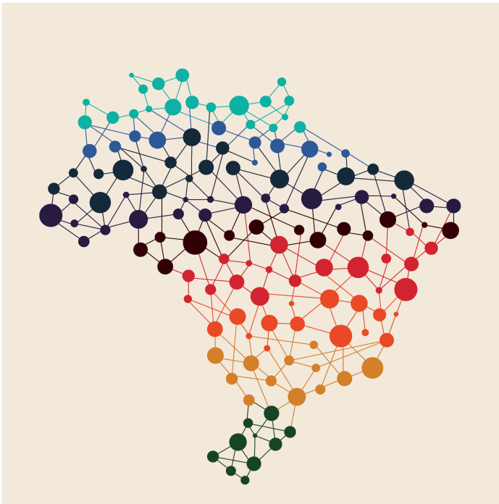
Atualização das Regiões de Saúde Anexo IN 16/2022
GEARA/GGREP/DIRAD-DIPRO/DIPRO

Slide 6
Utilização das Regiões de Saúde na Saúde Suplementar
Garantia de Atendimento dos Beneficiários (Resolução Normativa - RN ANS nº 566/2022)
Substituição de Entidades Hospitalares (Resolução Normativa - RN ANS nº 585/2023)
Substituição de Entidades Não Hospitalares (Resolução Normativa - RN ANS nº 567/2022)
6
Notes:
Objetivo do estudo

Slide 7


REDE E VAZIOS ASSISTENCIAIS 2023-2025
“DISPONIBILIDADE DE REDE E VAZIOS ASSISTENCIAIS NA SAÚDE SUPLEMENTAR”, integrante da Agenda Regulatória para o triênio ANS 2023-2025.
Atualização da pesquisa divulgada pela Agência Nacional de Saúde Suplementar (ANS), em 2015, por meio da publicação sobre “Rede Assistencial e Garantia de Acesso na Saúde Suplementar”
Publicação digital
Painel de Rede e Vazios Assistenciais na Saúde Suplementar
Regiões de saúde - Atualização das Regiões de Saúde
CNES
RPS
TISS
7
Notes:
Objetivo do estudo

Slide 8
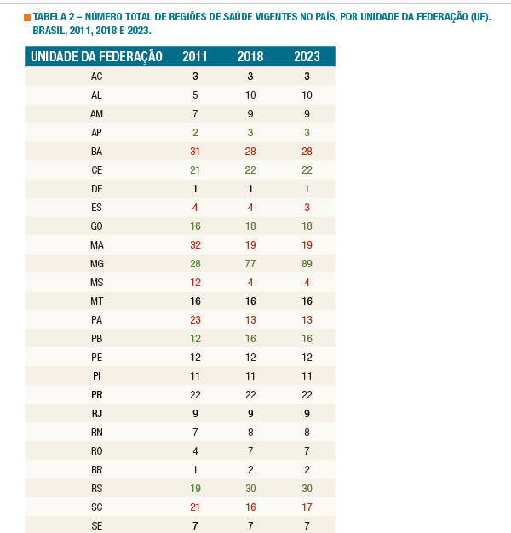
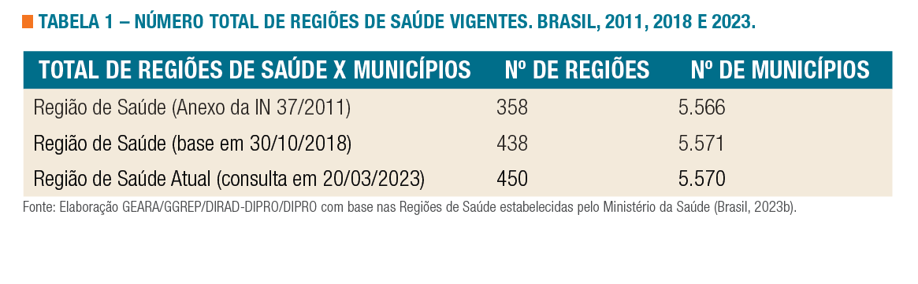
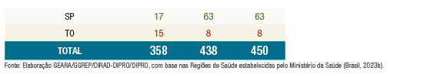
1º ESTUDO: Atualização das Regiões de Saúde
12 UF que apresentaram aumento do número de regiões de saúde no período entre 2011 e 2023 estão grifadas na cor verde: Minas Gerais, São Paulo, Alagoas, Amazonas, Amapá, Ceará, Goiás, Paraíba, Rio Grande do Norte, Rondônia, Roraima e Rio Grande do Sul
7 UF que apresentaram redução do número de regiões de saúde no período entre 2011 e 2023 estão grifadas na cor vermelha: Maranhão, Pará, Tocantins, Mato Grosso do Sul, Bahia, Espírito Santo e Santa Catarina
8 UF não tiveram alterações na quantidade de regiões de saúde estabelecidas, quais sejam: Acre, Distrito Federal, Mato Grosso, Pernambuco, Piauí, Paraná, Rio de Janeiro e Sergipe.
8

Slide 9
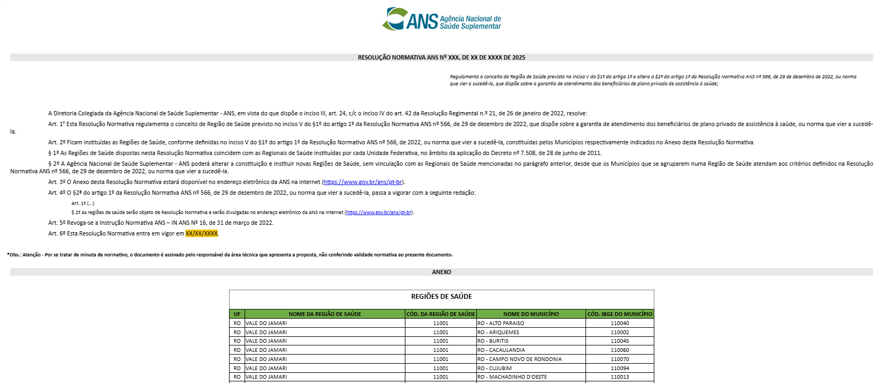
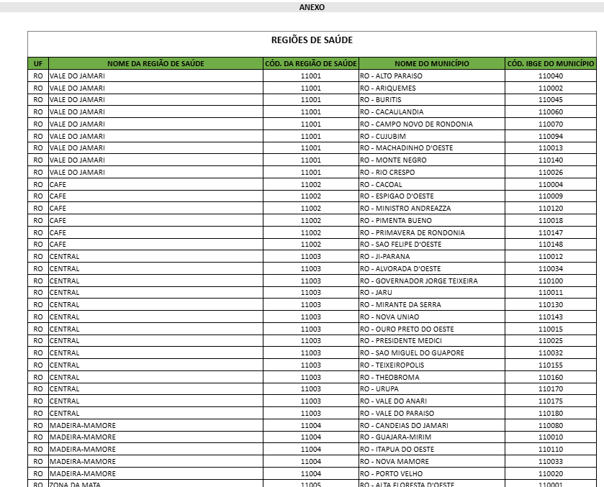
Minuta de RN e anexo
9

Slide 10
ARR rn 441/2018
Avaliação dos Parâmetros de Cálculo
GEFAP/GGREP/DIRAD-DIPRO/DIPRO

Slide 11
Justificativa e Objetivos
Justificativa:
Normativo estabelece atualização quadrienal dos parâmetros da fórmula
Diretoria decide por ampliar o escopo da atualização e propôs ARR do normativo
Objetivos:
1 - Analisar adequação dos parâmetros da fórmula
2 – Analisar condições de oferta dos planos como critério objetivo de resultado de implementação da norma
IRPI = $80\%∗\left[\left(\frac{1+VDA}{1+VFE}−1 \right)\text{ − }\text{FGE} \right]+20\%∗\left[IPCA Exp\right]$

Slide 12
Análise e Atualização dos Parâmetros
A ARR permitiu a reanálise da adequação de toda a estrutura da fórmula de cálculo:
1 – Cálculo da VDA regionalizada
2 – Ponderação 80%/20% da fórmula
3 – Uso do IPCA como índice para despesas não-assistenciais
4 – Pertinência da dedução do ajuste de faixa-etária do cálculo da VDA
5 – Pertinência e atualização do FGE
Manutenção dos atuais parâmetros em todos os elementos da fórmula.

Slide 13
Painel de Reajustes Coletivos
Edição agosto 2025
GEFAP/GGREP/DIRAD-DIPRO/DIPRO

Slide 14
Sistema RPC
Comunicados de reajustes aplicados por contrato no mês de aniversário
Periodicidade trimestral
Dados publicados no Portal Brasileiro de Dados Abertos (PDA)
Painel de Reajustes Coletivos publicado no portal da ANS
Frequência de atualização: trimestral
Horizonte temporal: reajustes aplicados desde janeiro de 2014

Slide 15
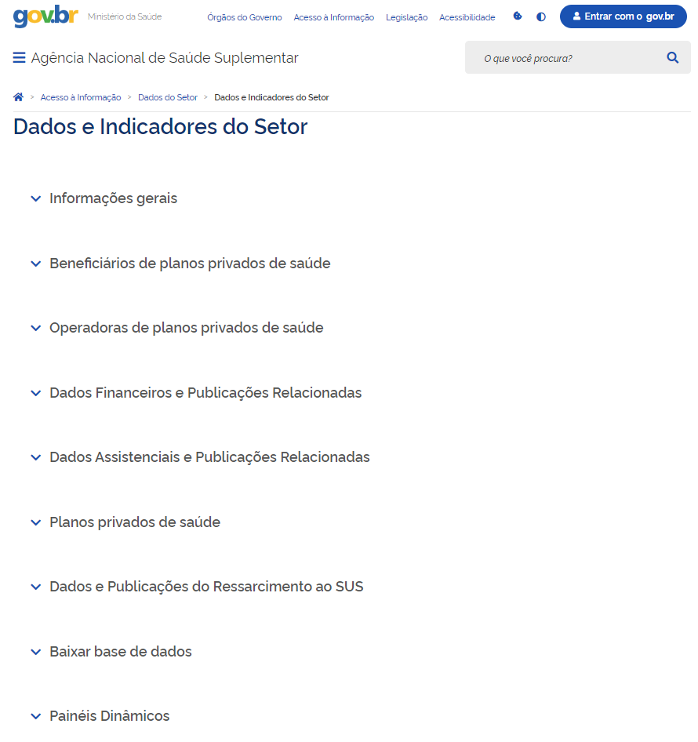
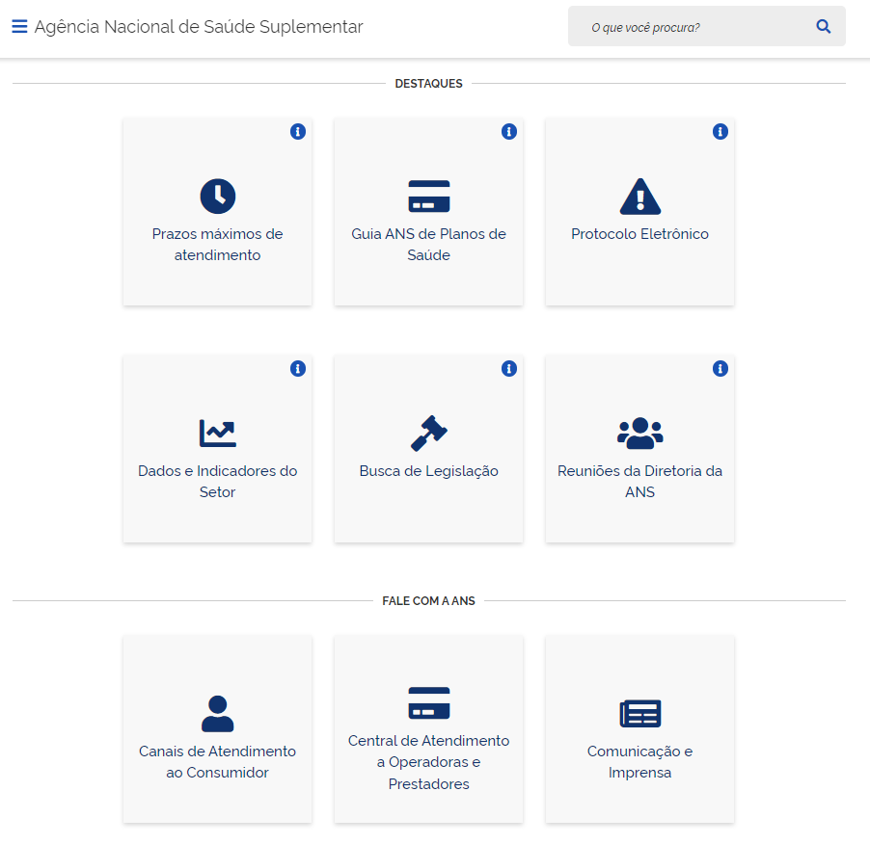
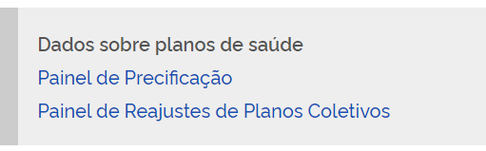
Painel de Reajustes Coletivos
https://www.gov.br/ans/pt-br

Slide 16
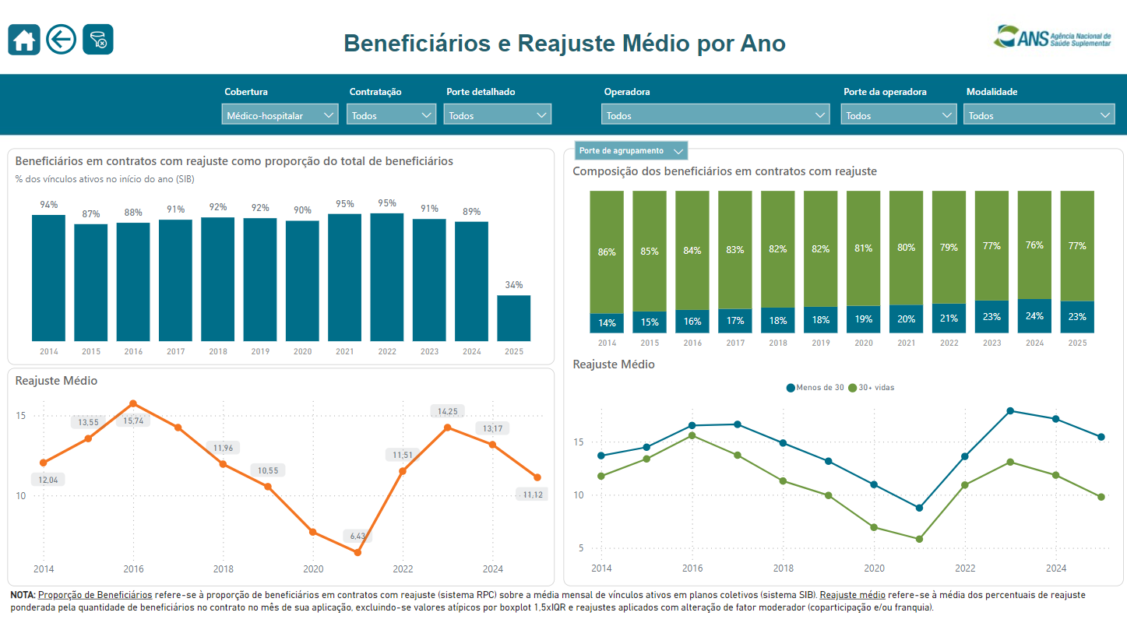
Fonte: ANS/RPC, ANS/IRPI e IBGE/SIDRA.
** Reajustes coletivos - média dos reajustes aplicados no ano de janeiro a dezembro, ponderada pela quantidade de beneficiários recebendo reajustes a cada mês.

Slide 17
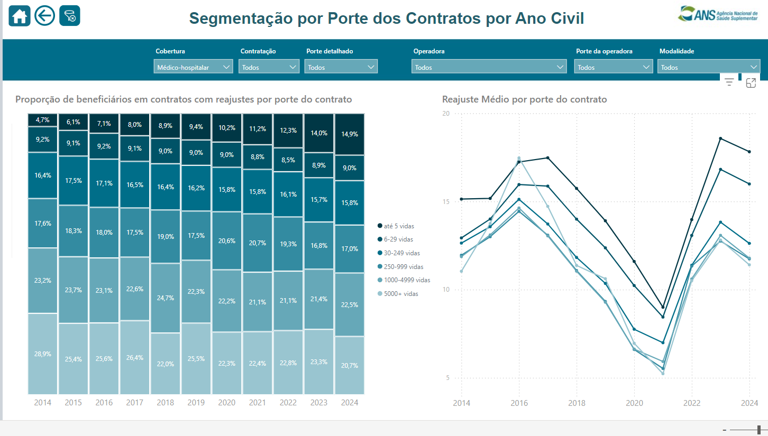
Fonte: ANS/RPC, ANS/IRPI e IBGE/SIDRA.
** Reajustes coletivos - média dos reajustes aplicados no ano de janeiro a dezembro, ponderada pela quantidade de beneficiários recebendo reajustes a cada mês.

Slide 18
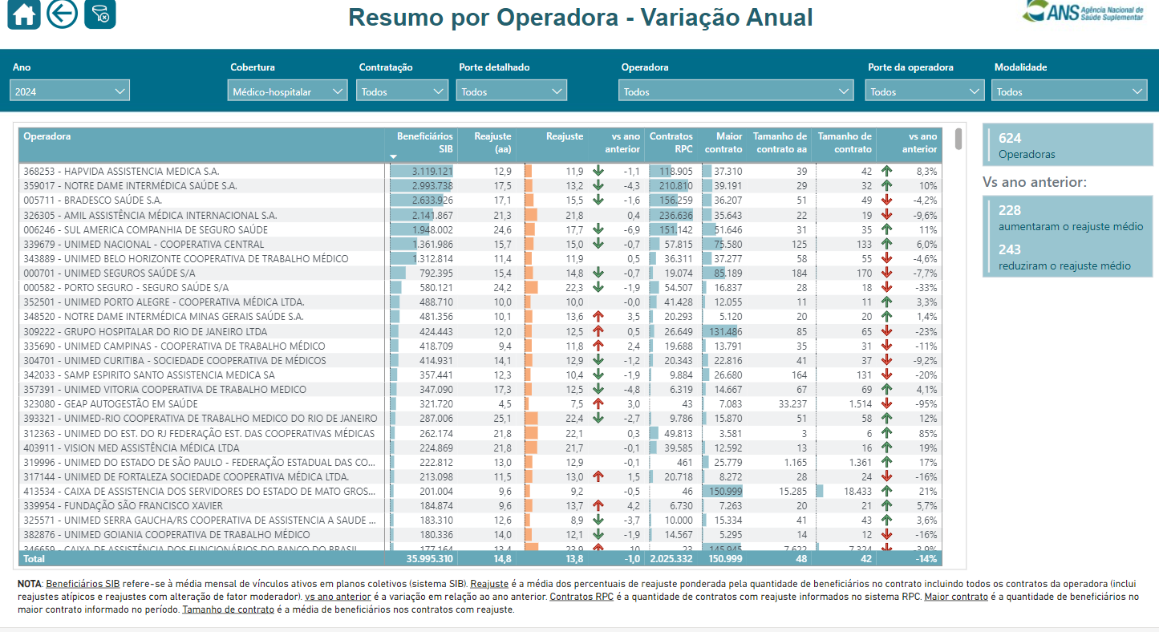
Resumo por Operadora
Fonte: ANS/RPC, ANS/IRPI e IBGE/SIDRA.
** Reajustes coletivos - média dos reajustes aplicados no ano de janeiro a dezembro, ponderada pela quantidade de beneficiários recebendo reajustes a cada mês.

Slide 19


Obrigada!

